Slide 1
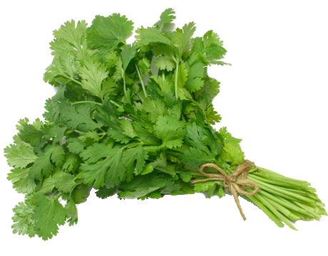
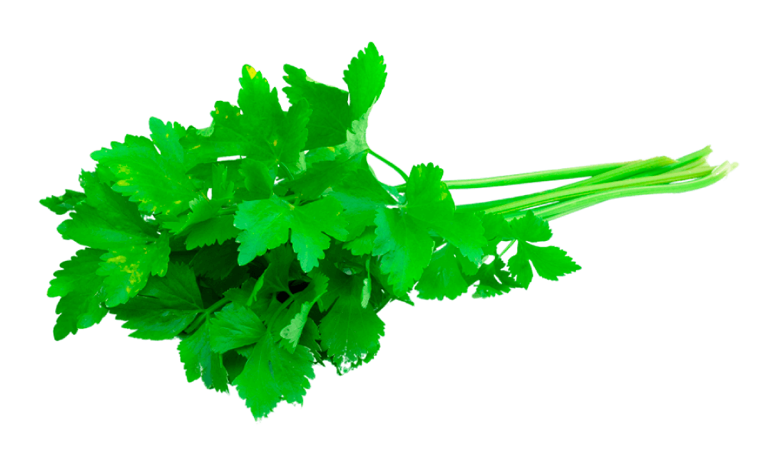
“El hidropónico”
Integrantes:
Huber Ticona
Camilo Mamani
Fabián Ríos

Slide 2
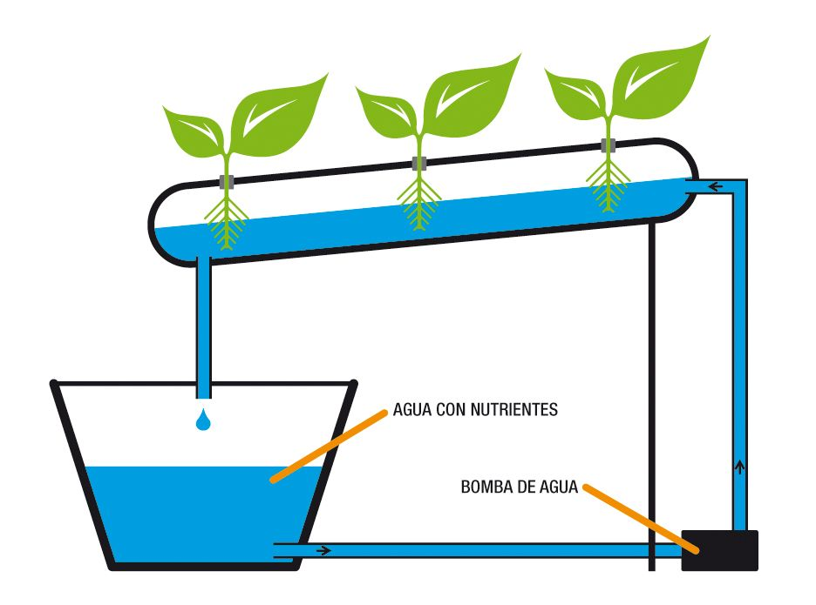
¿ Qué es la hidroponía ?
La hidroponía es un método de cultivo de plantas que en lugar de tierra utiliza únicamente soluciones acuosas con nutrientes químicos disueltos en ella.

Slide 3
Materiales utilizados:
2 Botellas de 6 Lts.
1 Trozo de madera ½ m^2
1 Pegamento PVC.
2 tubos 3.2m y 2cm Ø
10 codos de 2 Ø.
1 Silicona en barra.
1 Lamina de mica plástica.
RECICLADO
1890 CLP
1400 CLP
330 CLP
100 CLP

Slide 4
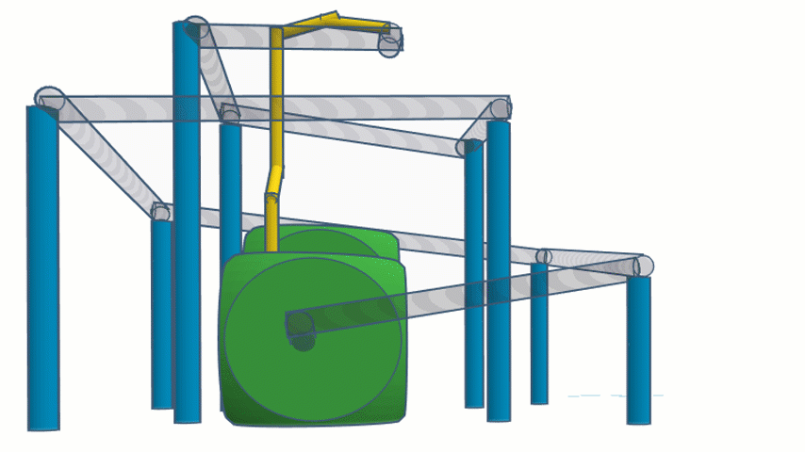
Diseño de la maqueta
DIGITAL
FISICO

Slide 5
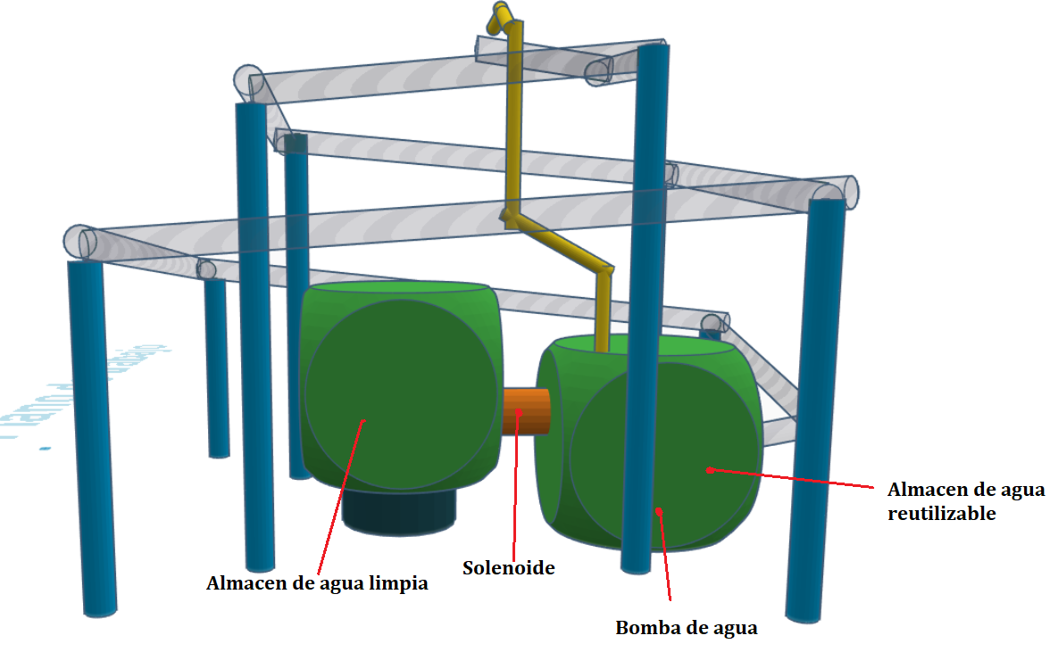
Operatividad de la maqueta:
Esta maqueta cuenta con dos almacenes de agua. En el compartimiento de agua reutilizable habrá un motor (bomba de agua) que impulsará el agua desde el almacén de agua reutilizable hacia la parte más alta de la maqueta.

Slide 6
Operatividad de la maqueta:
De presentar escasez de agua o exceso de minerales , se abrirá el solenoide que conecta el almacén de agua limpia (almacén mas alto) con el de agua reutilizable, permitiendo, por gravedad, el llenado del almacén de agua reutilizable con agua limpia.

Slide 7
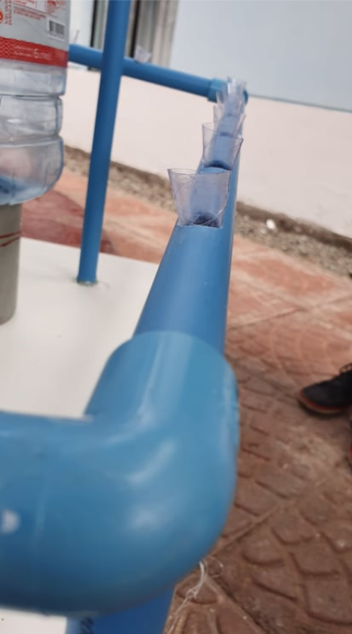
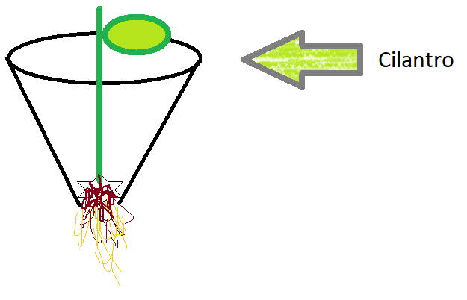
¿ Que y como plantar ?
La maqueta cuenta con perforaciones en el tubo de paso de agua donde irán las plantas (cilantro) a cultivar. Se desarrolló un dispositivo de forma cónica hecho de plástico que permite a extensión de la raíz y la sujeción de la planta a la perforación.

Slide 8
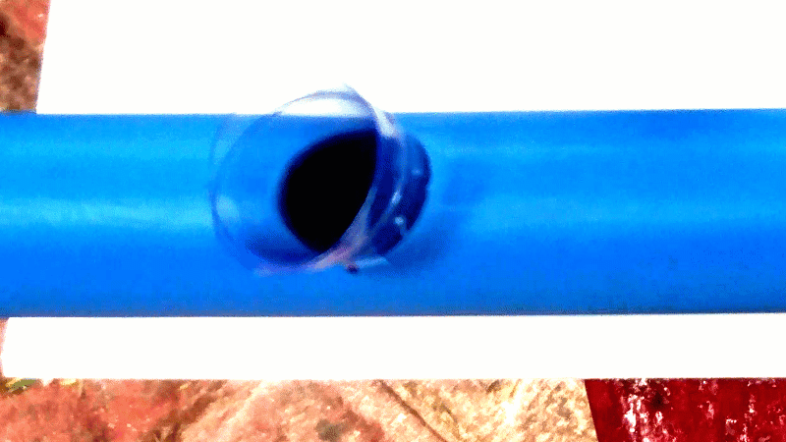
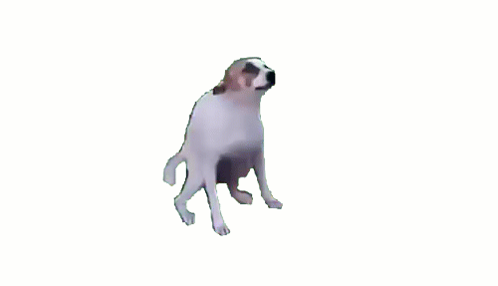
Funcionamiento:
En estas imágenes se muestra el proceso
de riego manualmente.

Slide 9
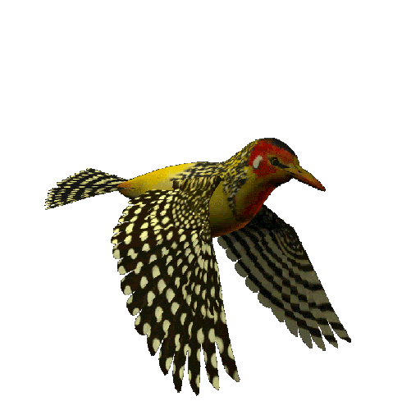
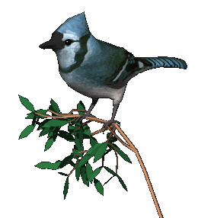
Conclusión
Tomando en cuenta nuestro desconocimiento en ciertos aspectos específicos, como el tamaño de los sensores de los que dispondremos, el diseño aún se mantiene con posibilidades de cambio.
Considerando el tamaño reducido de las plantas que podemos cultivar, esto debido a la elección de materiales, la maqueta bien puede ser utilizada para la germinación de semillas y asentamiento es esquejes para luego reubicarlas en SHC de mayor tamaño.

